Slide 1

多因子量化策略构建与优化
基于火富牛期货因子复现与改进
汇报人: 季千焜
Notes:
尊敬的各位来宾，女士们、先生们：大家好！欢迎来到本次关于《多因子量化策略构建与优化》的演讲。在当前金融市场复杂多变的背景下，传统的投资方式面临诸多挑战。而多因子量化策略作为一种科学的投资方法，正逐渐受到广泛关注和应用。今天，我们将一同深入探讨这一领域的奥秘，揭示其背后的逻辑与价值。

Slide 2

目录
01
02
选题背景
数据描述
03
04
机器学习方法使用
实现过程
05
06
实现结果
后续改进
Notes:
在这次的演讲中，我会通过以下几个核心点来介绍全篇内容：首先从选题背景和数据描述入手，接着深入探讨机器学习方法的使用及实现过程，然后展示实现结果，最后讨论后续改进与总结。

Slide 3


01
选题背景
Notes:
这部分将围绕展开，着重探讨量化投资与多因子模型、火富牛因子认可度等内容，阐述项目目标，点明研究意义，带您深入了解该领域的相关要点。

Slide 4

量化投资与多因子模型
多因子模型通过分析多个市场指标，捕捉投资机会与风险，广泛应用于资产定价和风险管理，是量化投资领域的重要工具。
01
多因子模型概述
火富牛因子在业界享有高认可度，其应用涉及动量、价值等多个维度，对策略构建与优化起到关键作用。期货风格因子
02
火富牛因子的应用
尽管火富牛因子已被广泛认可，但其复现与优化仍需系统性验证，以确保策略的有效性和适应性。
03
复现与优化的必要性
Notes:
这部分我将介绍多因子模型及其在量化投资中的应用。多因子模型通过综合分析多个市场指标，捕捉投资机会与风险，已成为资产定价和风险管理的重要工具。特别是火富牛因子的应用，它在动量、价值等多个维度上表现突出，为策略构建与优化提供了关键支持。不过，即便火富牛因子已获得业界广泛认可，其复现与优化仍需经过系统性验证，以确保策略的有效性和适应性。

Slide 5
火富牛因子认可度
01
火富牛因子的行业地位
火富牛因子因其在捕捉市场动态方面的高效性，被业界广泛认可，成为量化投资策略中不可或缺的组成部分。
03
复现与优化的必要性
尽管火富牛因子已获得行业认可，但其在不同市场环境下的表现仍需通过系统性的复现与优化来验证和提升。
02
多因子模型的应用范围
火富牛因子作为多因子模型中的关键元素，其应用范围横跨资产定价、组合优化及风险管理等多个领域。
Notes:
那么这一页，让我们聚焦于火富牛因子。它凭借在捕捉市场动态上的高效性，已在行业中赢得了广泛认可，成为了量化投资策略不可或缺的一环。然而，面对多变的市场环境，火富牛因子的表现还需通过系统性的复现与优化进行验证和提升，以确保其持续的有效性和适应性。作为多因子模型中的关键元素，火富牛因子在资产定价、组合优化及风险管理等多个领域展现出了广泛的应用范围。

Slide 6

项目目标
复现火富牛核心因子
01
项目旨在精确复现火富牛的10类核心因子，如动量类、价值类，通过系统性验证，确保这些因子在资产定价和风险管理中的有效性。
构建多空策略
02
利用复现的火富牛因子，项目将构建一个多空策略，通过分析市场规律，实现资产的优化配置，提高投资组合的收益-风险比。
组合表现优化
项目不仅复现因子，还计划通过等权合成和打分合成等方法优化组合表现，并针对不同品种进行策略精细化，以提升整体投资效果。
03
Notes:
这部分，我将以项目目标为核心展开阐述。我们的首要目标是精确复现火富牛的10类核心因子，涵盖动量、价值等关键要素，通过系统性验证其有效性，确保在资产定价与风险管理中发挥重要作用。那么这一页，我们将进一步探讨如何利用这些复现的火富牛因子来构建多空策略。通过深入分析市场规律，我们将实现资产的优化配置，进而提高投资组合的收益-风险比，为投资者创造更大的价值。最后，这部分将关注组合表现的优化。我们计划采用等权合成和打分合成等方法，进一步提升组合的表现力。同时，针对不同投资品种进行策略精细化调整，以确保整体投资效果得到显著提升。

Slide 7
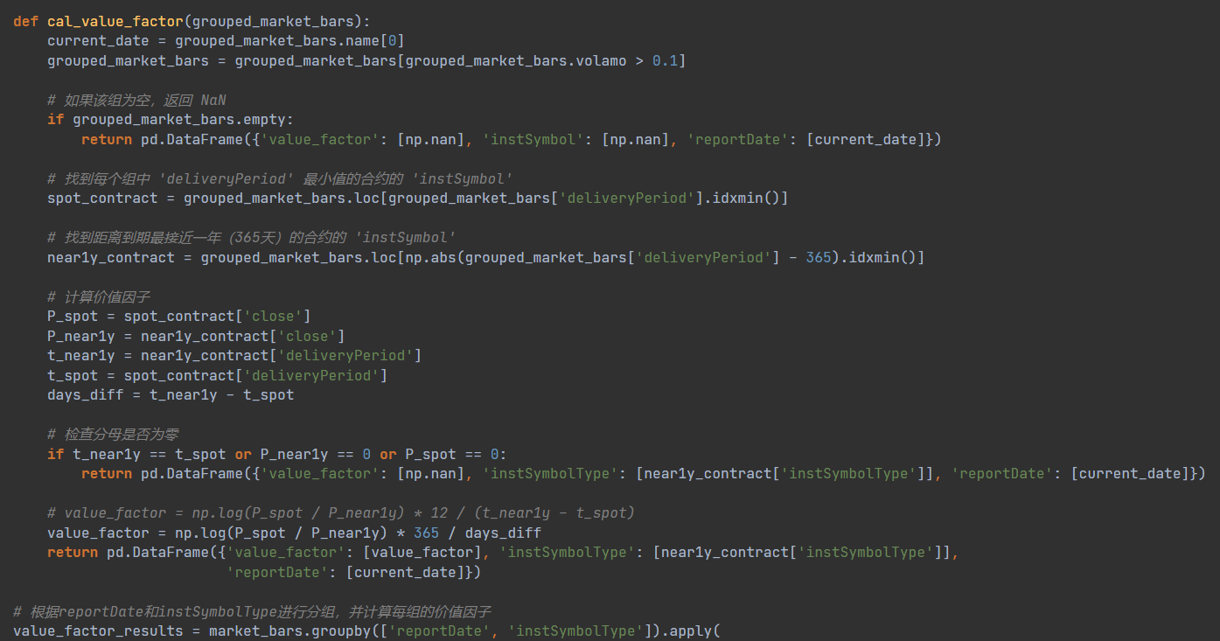
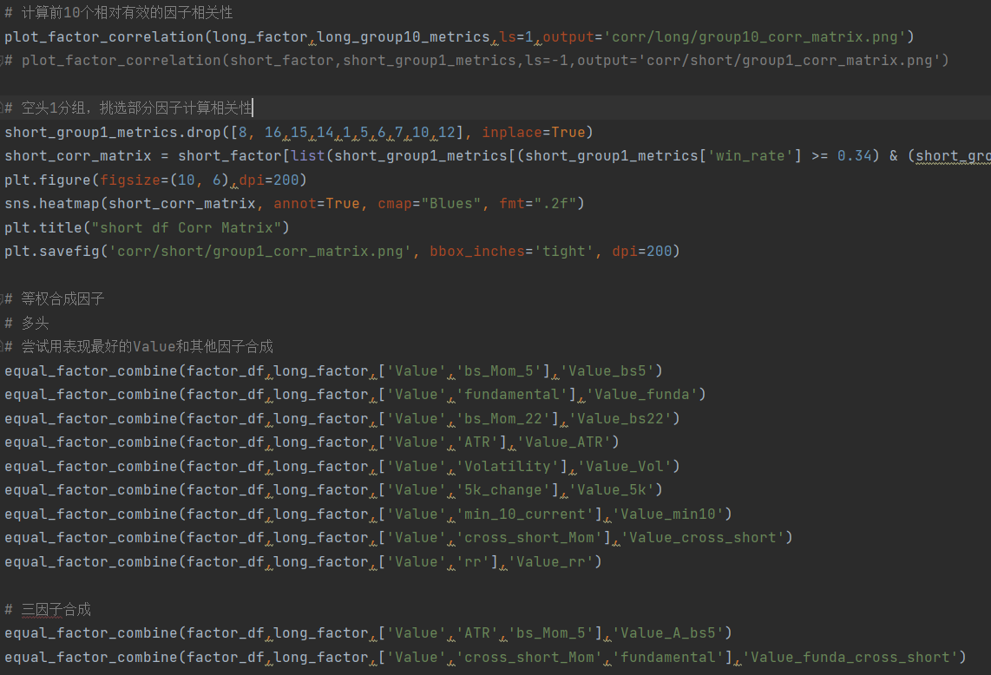
复现与组合示例
价值类因子计算
多头三因子合成
Notes:
这部分，我将以项目目标为核心展开阐述。我们的首要目标是精确复现火富牛的10类核心因子，涵盖动量、价值等关键要素，通过系统性验证其有效性，确保在资产定价与风险管理中发挥重要作用。那么这一页，我们将进一步探讨如何利用这些复现的火富牛因子来构建多空策略。通过深入分析市场规律，我们将实现资产的优化配置，进而提高投资组合的收益-风险比，为投资者创造更大的价值。最后，这部分将关注组合表现的优化。我们计划采用等权合成和打分合成等方法，进一步提升组合的表现力。同时，针对不同投资品种进行策略精细化调整，以确保整体投资效果得到显著提升。

Slide 8
研究意义
01
验证因子有效性
通过系统性的复现与优化，验证火富牛因子在期货市场的实际应用效果，确保策略构建的科学性和准确性。
03
探索合成方法改进空间
分析不同合成方法对收益-风险比的影响，寻找最优组合策略，为量化投资提供更高效的解决方案。
02
构建机器学习基础框架
为后续引入机器学习和动态调参技术奠定基础，推动量化策略向智能化、自动化方向发展。
Notes:
下面我将深入探讨本研究的重要性，分为三个方面阐述。这段我将以“验证因子有效性”为起点，我们通过系统性的复现与优化，确保了火富牛因子在期货市场的实际应用效果。这一步骤不仅是对策略构建科学性的验证，也是对准确性追求的体现，为后续研究奠定了坚实的实证基础。紧接着，我们将目光投向“探索合成方法改进空间”。通过细致比较不同合成方法对收益-风险比的具体影响，旨在挖掘出最优的组合策略。这一过程不仅能够提升量化投资的效率，更为行业提供了一系列创新解决方案，展现了策略优化的无限潜力。最后，聚焦于“构建机器学习基础框架”，我们致力于建立一个既稳固又具有前瞻性的基础架构。此框架旨在为将来集成机器学习和动态调参技术铺路，预示着量化策略向智能化、自动化的深刻转型趋势，开启了量化交易新篇章。

Slide 9
02
数据描述
Notes:
这部分，我将探讨数据的多维面貌。从源头获取的原始数据，到其独特的关键特征，我们将一一剖析数据背后的故事与意义，为接下来的分析奠定坚实基础。跟随我的脚步，让我们共同挖掘数据的深层价值。

Slide 10



数据来源
数据库接入
通过某私募MySQL数据库，获取期货合约的日频数据，包括收盘价、成交量和持仓量等关键信息，为因子计算提供基础数据支持。
01
宏观经济指标
02
利用akshare库获取CPI环比/同比数据，作为宏观经济分析的一部分，帮助评估经济环境对市场的潜在影响。
时间范围选择
03
研究覆盖了从2016年1月至2023年11月的数据，确保了足够的历史信息用于模型的训练和验证，增强了策略的可靠性。
Notes:
这部分我将以数据来源为核心，阐述本研究的基础构建。首先，通过MySQL数据库接入，我们获取了期货合约的日频数据，涵盖收盘价、成交量及持仓量等关键指标，这为后续的因子计算奠定了坚实的数据基础。接着，利用`akshare`库，我们采集了CPI环比/同比数据，这一宏观经济指标对于分析经济环境及其对市场的潜在影响至关重要。最后，研究的时间范围选定为2016年1月至2023年11月，这一长时间跨度的数据集不仅确保了模型训练与验证的充分性，还极大地提升了策略的可靠性与实用性。

Slide 11


关键特征
01
02
因子类别
数据预处理
动量类、期限结构类、量价类等多维度因子，全面覆盖市场动态，为策略构建提供丰富数据支持。
后复权处理、缺失值填充和标准化操作，确保数据的一致性和准确性，提升模型预测能力。
Notes:
这部分我将以关键特征为核心，展开阐述。动量类、期限结构类、量价类等多维度因子全面覆盖市场动态，为策略构建提供丰富数据支持；通过后复权处理、缺失值填充和标准化操作对数据预处理，确保其一致性与准确性，提升模型预测能力；利用PCA降维和LASSO回归筛选独立性强的因子，解决多重共线性问题，从而提高策略效果。

Slide 12
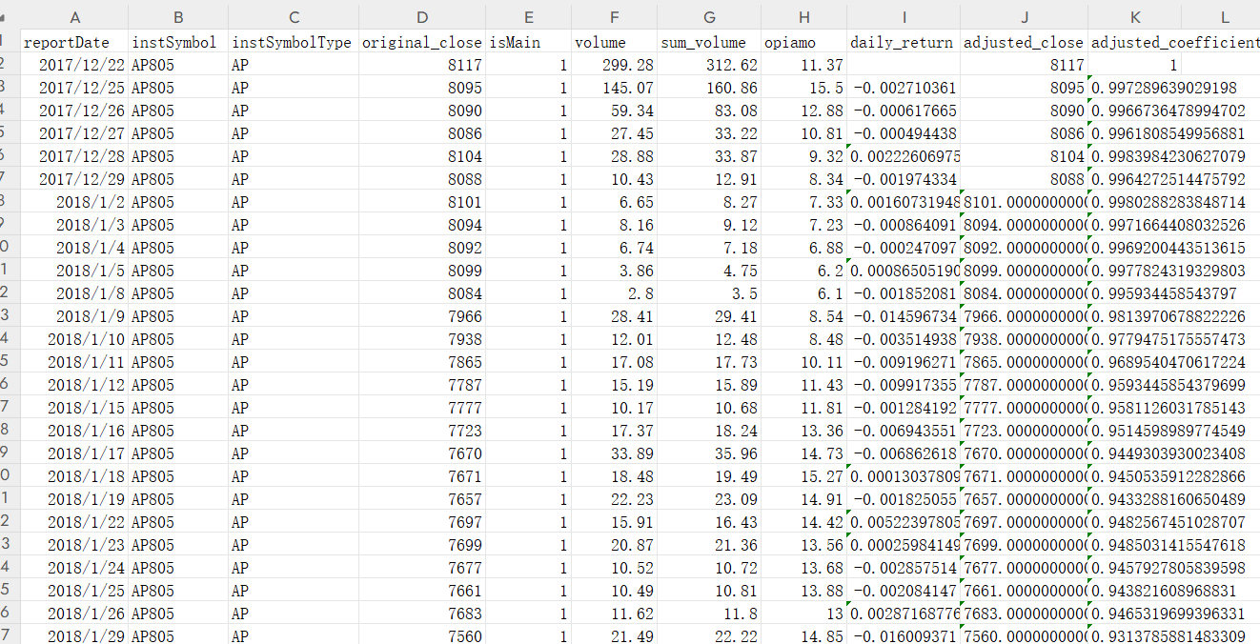
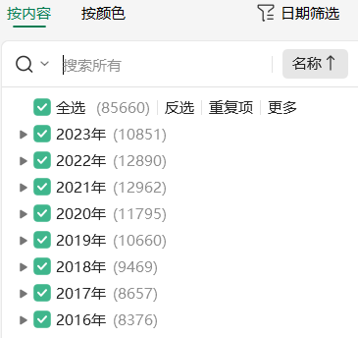
后复权数据展示
Notes:
这部分我将以关键特征为核心，展开阐述。动量类、期限结构类、量价类等多维度因子全面覆盖市场动态，为策略构建提供丰富数据支持；通过后复权处理、缺失值填充和标准化操作对数据预处理，确保其一致性与准确性，提升模型预测能力；利用PCA降维和LASSO回归筛选独立性强的因子，解决多重共线性问题，从而提高策略效果。

Slide 13
03
机器学习方法使用
Notes:
这部分，我们深入探讨机器学习方法的应用，着重解析处理因子间的多重共线性问题及参数过拟合的风险控制策略。通过对这些关键点的精细调整，我们可以有效提升机器学习模型的性能与预测准确性。

Slide 14
处理因子间多重共线性
01
02
03
因子降维技术
参数优化策略
动态调整机制
通过PCA降维或LASSO回归筛选，有效处理因子间的多重共线性问题，确保模型中因子的独立性和有效性。
采用滚动窗口回测方法，避免使用未来数据，从而控制参数过拟合风险，提高模型的泛化能力和预测准确性。
根据市场变化动态调整因子权重，利用机器学习算法如随机森林/XGBoost进行重要性筛选，以适应不断变化的市场环境。
Notes:
下面我将介绍处理因子间多重共线性的三种有效策略。首先，因子降维技术通过PCA降维或LASSO回归筛选，有效应对因子间的多重共线性问题，确保模型中因子的独立性和有效性。其次，参数优化策略采用滚动窗口回测方法，避免使用未来数据，从而控制参数过拟合风险，提高模型的泛化能力和预测准确性。最后，动态调整机制根据市场变化动态调整因子权重，利用机器学习算法如随机森林/XGBoost进行重要性筛选，以适应不断变化的市场环境。

Slide 15
参数过拟合风险控制
参数过拟合风险控制
采用滚动窗口回测，避免使用未来数据。
01
多重共线性处理
02
通过PCA降维或LASSO回归筛选独立性强的因子。
动态权重调整
03
基于因子近期表现动态调整合成权重。
Notes:
这部分，我将聚焦于参数过拟合风险控制的核心策略。首先讨论的是回测方法的科学性。为确保模型评估的真实性和可靠性，我们采用滚动窗口回测技术，此方法有效规避了数据窥视未来的风险，保障了模型训练与验证的严格隔离。接下来是多重共线性问题的解决方案。面对自变量间的高度相关性挑战，我们引入主成分分析（PCA）进行降维处理，或运用LASSO回归智慧地筛选出具有独立解释力的因子，从而提升模型的稳定性与泛化能力。最后探讨的是权重调整机制的灵活性。我们不拘泥于静态设置，而是依据因子的最新表现动态调整其合成权重。这一策略确保了模型能迅速响应市场变化。

Slide 16
04
实现过程
Notes:
这部分我将深入讲解实现过程，涵盖其核心流程的梳理、关键代码模块的解析，以及针对不同品种所进行的优化策略与方法，全面呈现从构思到实践的关键步骤与技术要点。

Slide 17
核心流程
01
02
03
因子计算方法
参数测试与优化
策略合成技术
通过历史数据，采用特定公式计算动量、价值等因子，为策略提供基础数据支持。
利用网格搜索技术对策略参数进行细致调整，以夏普比率和最大回撤为评估标准，确保策略性能最优。
结合等权和打分合成方法，根据因子表现动态构建投资组合，实现风险与收益的平衡。
Notes:
这部分，我们将深入探讨核心流程的关键环节。首先介绍“因子计算方法”，该方法利用历史数据与特定公式，精确计算出动量、价值等关键因子，为策略制定提供坚实的数据支撑。接下来，聚焦于“参数测试与优化”，我们采用网格搜索技术，细致调整策略参数，以夏普比率和最大回撤作为衡量标准，旨在确保策略性能达到最优状态。最后，阐述“策略合成技术”，该技术结合等权与打分合成方法，根据因子表现动态构建投资组合，巧妙平衡风险与收益。

Slide 18
关键代码模块
通过get_data函数从MySQL数据库中读取期货合约的日频数据，并进行缓存处理，确保数据的快速访问和后续分析的高效性。
01
数据加载模块
cal函数负责根据预设公式动态生成各类因子值及相应的交易信号，为策略回测和优化提供基础数据支持。
02
因子计算与交易信号生成
get_result函数用于计算策略的日收益、累计收益及风险指标，并通过参数热力图、累计收益曲线等形式直观展示策略性能。
03
回测引擎与结果可视化
Notes:
这部分，我将以代码模块为核心，阐述其构建的关键要素。首先，数据是策略的基石。我们通过`get_data`函数，精准对接MySQL数据库，获取期货合约的日频数据，并采用缓存机制确保数据的即时访问与分析效率。接下来，谈及因子计算与交易信号生成。`cal`函数依据预设公式，灵活生成各类因子值及对应的交易信号，为策略的回测与优化奠定坚实的数据基础。最后，聚焦于回测引擎与结果可视化。`get_result`函数负责综合评估策略表现，不仅计算出日收益、累计收益等关键指标，还利用热力图、曲线图等多维度直观展示，帮助深入理解策略性能。

Slide 19
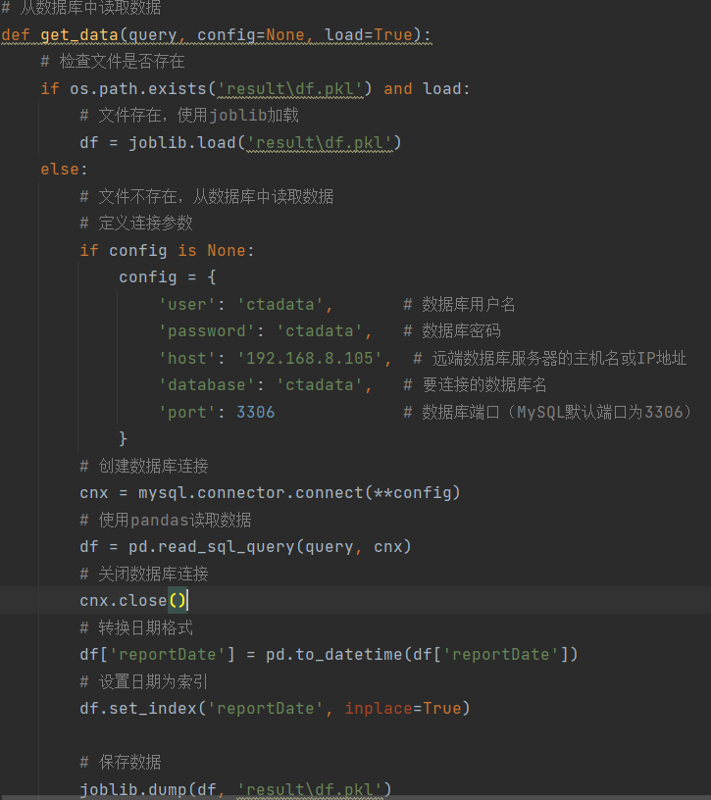
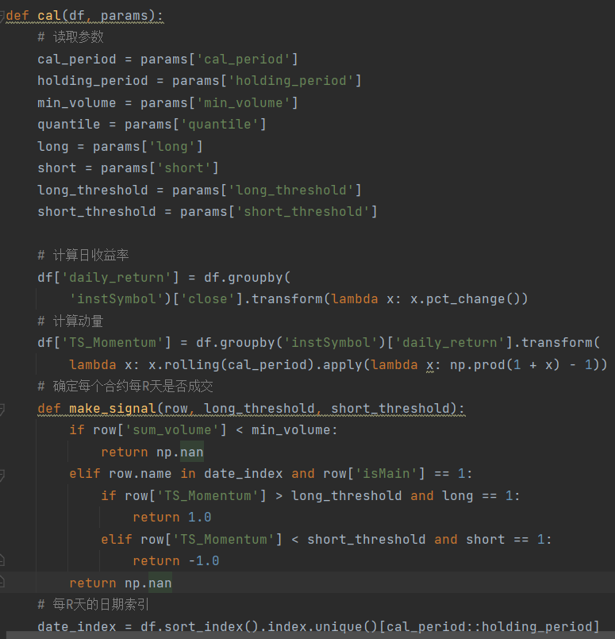
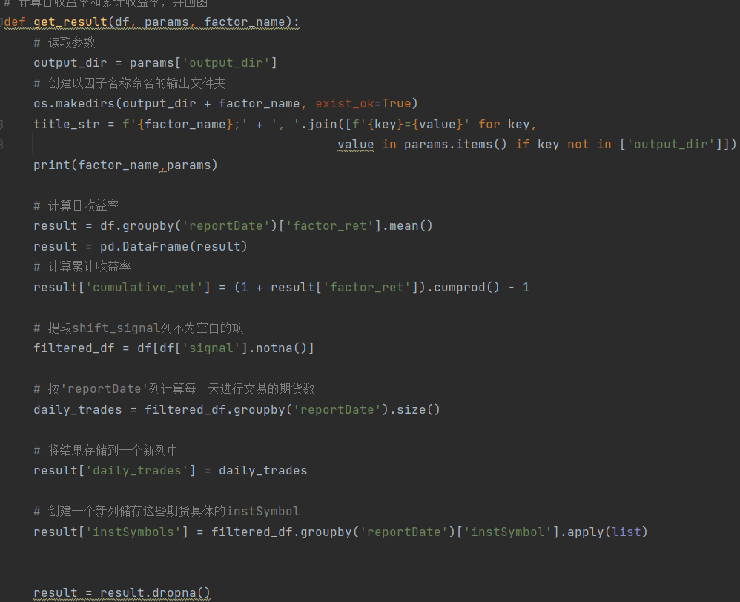
关键代码展示
Notes:
这部分，我将以代码模块为核心，阐述其构建的关键要素。首先，数据是策略的基石。我们通过`get_data`函数，精准对接MySQL数据库，获取期货合约的日频数据，并采用缓存机制确保数据的即时访问与分析效率。接下来，谈及因子计算与交易信号生成。`cal`函数依据预设公式，灵活生成各类因子值及对应的交易信号，为策略的回测与优化奠定坚实的数据基础。最后，聚焦于回测引擎与结果可视化。`get_result`函数负责综合评估策略表现，不仅计算出日收益、累计收益等关键指标，还利用热力图、曲线图等多维度直观展示，帮助深入理解策略性能。

Slide 20
分品种优化
黑色系因子优化
针对黑色系品种，通过缩短持仓周期，年化收益显著提升至36.6%，显示出分品种策略调整的有效性。
01
化工板块风险控制
02
在化工板块实施独立风控阈值，最大回撤控制在30%以内，有效降低了市场波动对策略的影响。
农产品策略调整
03
对农产品进行独立测试后，调整参数以适应其特有的市场特性，进一步增强了策略的整体适应性和稳定性。
Notes:
这部分将以分品种优化为主题展开。对于黑色系因子进行优化，通过缩短持仓周期使年化收益显著提升至 36.6%展现策略调整有效性；化工板块实施独立风控阈值以控制最大回撤在 30%以内，有效应对市场波动；农产品经独立测试并调整参数适应其特性，增强策略整体适应性与稳定性。

Slide 21
05
实现结果
Notes:
这段我将以《实现结果》为核心，探讨单因子表现的深度挖掘，合成策略效果的综合评估，以及分品种优化对比的细致分析。我们将深入探索每个维度如何共同构建起全面、精准的投资决策框架。

Slide 22
单因子表现（p11-14)
Value因子以44.1%的年化收益和40.8%的胜率成为最佳多头因子，展示了其在期货市场中的强大盈利能力和稳定性。
01
最佳多头因子分析
1日动量因子凭借39.7%的胜率和41.8%的回撤率，被识别为最佳空头因子，反映了其在市场上捕捉短期价格波动的能力。
02
最佳空头因子表现
通过因子十分组收益柱状图和参数热力图，直观展示了不同持有周期下因子的收益分布和夏普比率，为策略优化提供了数据支持。
03
因子收益可视化对比
Notes:
这段我将以因子表现分析为主题，深入探讨期货市场中的多空因子表现。那么这一页我们将聚焦于最佳多头因子的表现。Value因子以其44.1%的年化收益和40.8%的胜率，凸显其作为最佳多头因子的地位，展示了其在期货市场中的强大盈利能力与稳定性。接下来，我们关注最佳空头因子的表现。1日动量因子凭借39.7%的胜率和41.8%的回撤率，被识别为最佳空头因子。这一指标反映了该因子在捕捉市场短期价格波动方面的能力。最后，我们通过因子十分组收益柱状图和参数热力图，对不同持有周期下因子的收益分布和夏普比率进行直观展示。这一可视化分析为策略优化提供了重要的数据支持。

Slide 23


合成策略效果(p102)
等权合成策略表现
打分合成策略优化
通过将不同因子进行等权重组合，实现了年化收益54.1%的优异表现，最大回撤控制在34.3%，显示出良好的风险收益比。
采用80%分位数筛选因子的方法，多头策略夏普比率达到0.137，胜率为44.4%，有效提升了策略的选择性和稳定性。
Notes:
这部分我将以合成策略效果为核心，为大家展示三种不同的策略表现。首先是等权合成策略，其将不同因子等权重组合，实现了54.1%的年化收益，最大回撤控制在34.3%，风险收益比良好。接着是打分合成策略优化，通过80%分位数筛选因子，多头策略夏普比率达到0.137，胜率为44.4%，提升了策略的选择性和稳定性。最后，针对不同品种调整后的黑色系合成策略，年化收益提升至36.6%，证明了分品种优化策略的有效性。

Slide 24
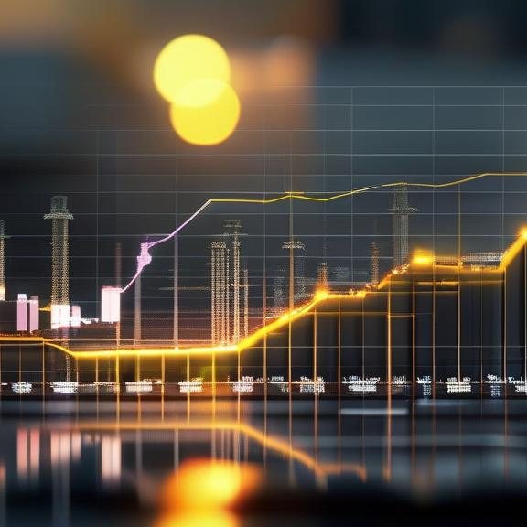

分品种优化对比(p115)
黑色系品种优化效果
黑色系合成策略年化收益提升至36.6%，通过缩短持仓周期，显著提高了策略的适应性和收益率。
化工板块风险控制
针对化工板块设置最大回撤阈值≤30%，有效降低了市场波动对策略表现的影响，提升了整体稳定性。
Notes:
这部分将围绕分品种优化对比展开。黑色系合成策略年化收益提升至36.6%，通过缩短持仓周期，适应性与收益率得以显著提高；化工板块设置最大回撤阈值≤30%，降低市场波动影响，增强整体稳定性；农产品因子在分品种测试中表现佳，经调整参数阈值，优化了策略在不同市场环境下的适用性。

Slide 25
06
后续改进
Notes:
这段我将以后续改进为主线，探讨策略优化方向、风险控制及扩展性改进等关键内容。我们将深入分析如何通过策略的精准调整来优化流程，增强系统的风控能力，以及提升整体架构以应对未来挑战，确保持续进步与发展。

Slide 26
策略优化方向
通过实时监控因子表现，动态调整各因子在策略中的权重，以适应市场变化，提高策略的适应性和盈利能力。
动态权重调整
引入随机森林和XGBoost等机器学习算法，对因子进行重要性排序和筛选，优化策略组合，提升策略效果。
机器学习筛选
针对不同品种设置独立的风控阈值，结合波动率自适应调整持仓周期，有效降低策略回撤，增强风险管理能力。
风险控制机制
Notes:
这部分，我将深入探讨策略优化的三大关键方向。首先聚焦“动态权重调整”：我们通过实时跟踪因子表现，灵活变动各因素权重分配，确保策略与市场波动紧密契合，从而显著提升其适应力及盈利潜能。紧接着是“机器学习筛选”的应用：融合随机森林与XGBoost等先进算法，对因子进行优先级排序与精挑细选，旨在构建更加高效精准的策略组合，实现性能的全面飞跃。最后讨论“风险控制机制”的重要性：针对不同资产类别制定个性化风控标准，并结合市场波动动态调节持仓周期，这一举措有效遏制了策略回撤，强化了整体风险管理框架。

Slide 27
风险控制
分品种独立风控阈值
01
为不同品种设置独立的风险控制阈值，如化工板块的最大回撤限制在30%以内，以适应各品种特有的市场波动性，有效管理策略风险。
波动率自适应持仓周期
02
根据市场波动率的变化动态调整持仓周期，高波动时缩短持仓时间以降低风险，低波动时延长持仓时间以捕捉更多收益机会。
引入机器学习进行风险预测
利用机器学习模型对市场数据进行分析，预测潜在风险并自动调整交易策略，提高风险管理的智能化水平，增强策略的适应性和稳健性。
03
Notes:
这段我将以“风险控制”为核心，深入探讨三项关键策略。首先，针对各品种的市场特性，实施独立风控阈值策略，确保如化工等板块在剧烈波动中亦能有效限制最大回撤至30%以内，精准把控风险。其次，创新提出波动率自适应系统，灵活调整持仓周期，于波涛汹涌时缩短战线避险，在风平浪静时则耐心布局以求收益最大化。最后，融合前沿技术，引入机器学习模型预测市场风险，自动优化交易策略，提升管理智能化程度，确保投资策略在复杂环境中的韧性与稳健性。

Slide 28
扩展性改进
01
02
03
新增相关性因子
高频数据测试
机器学习集成
通过引入跨品种价差和产业链上下游关系等相关性因子，可以进一步丰富策略的多样性和深度，提高模型对市场动态的捕捉能力。
利用分钟级数据进行因子计算，能够更精确地反映市场即时变化，为策略提供更快速的反应时间和更高的预测准确性。
结合随机森林和XGBoost等先进机器学习算法，不仅可以优化因子选择过程，还能提升整个量化策略的智能化水平和自适应能力。
Notes:
这部分我将以扩展性改进为核心，阐述三项关键策略优化措施。一、引入跨品种价差及产业链上下游相关性因子，以增强策略多样性与市场动态捕捉力；二、通过分钟级高频数据测试，实现更精确的市场即时变化反映，加速反应速度与预测精度；三、集成随机森林、XGBoost等先进机器学习算法，既优化因子选择又提升量化策略智能化与自适应性。

Slide 29
谢谢观看!
Notes:
感谢大家的聆听，我们探讨了多因子量化策略构建与优化的过程。通过数据描述、机器学习方法及实现结果的分享，展示了策略的效果和后续改进方向。期待未来更高效的策略优化，谢谢大家！

